Slide 1
Územní dimenze a nové nástroje v programovém období 2014 - 2020
Mgr. Jelena Kriegelsteinová
Ministerstvo pro místní rozvoj ČR

Slide 2
ÚZEMNÍ DIMENZE
Koncentrace (zacílení) prostředků programů ESI fondů do specifických typů území
  podporující konkurenceschopnost
  zajišťující vyrovnávání územních disparit
V souladu s nařízeními EK k využití fondů ESF, ERDF a EAFRD se nejedná o plošnou alokaci prostředků podpory pro různé administrativní celky bez konkrétní územní specifikace intervencí.

Slide 3
ÚZEMNÍ DIMENZE V DOHODĚ O PARTNERSTVÍ
„Územní dimenze je chápána jako možnost koncentrovat prostředky z programů ESIF ve specifických typech území podporující jednak konkurenceschopnost (v závislosti na rozvojový potenciál) ČR a také zohledňující požadavek na vyrovnávání územních disparit (ve vztahu k vnitřní diferenciaci území a koncentraci problémů ekonomického, sociálního či environmentálního charakteru). Územní zaměření intervencí v programech financovaných z ESIF bude respektovat specifická hlediska.“

Slide 4
ÚZEMNÍ DIMENZE
Územní dimenze může být realizována v zásadě dvěma způsoby:
  integrovanými nástroji - (ITI, IPRÚ, CLLD)
  projekty ve specifických výzvách („cílené výzvy“) - zacílení územně, tematicky, územně i tematicky, jiným způsobem (např. bonifikací)
Vláda ČR schválila dne 27. 8. 2014 (usnesení č. 681 a 682):
Národní dokument k územní dimenzi
Metodický pokyn pro využití integrovaných nástrojů v programovém období 2014 - 2020

Slide 5
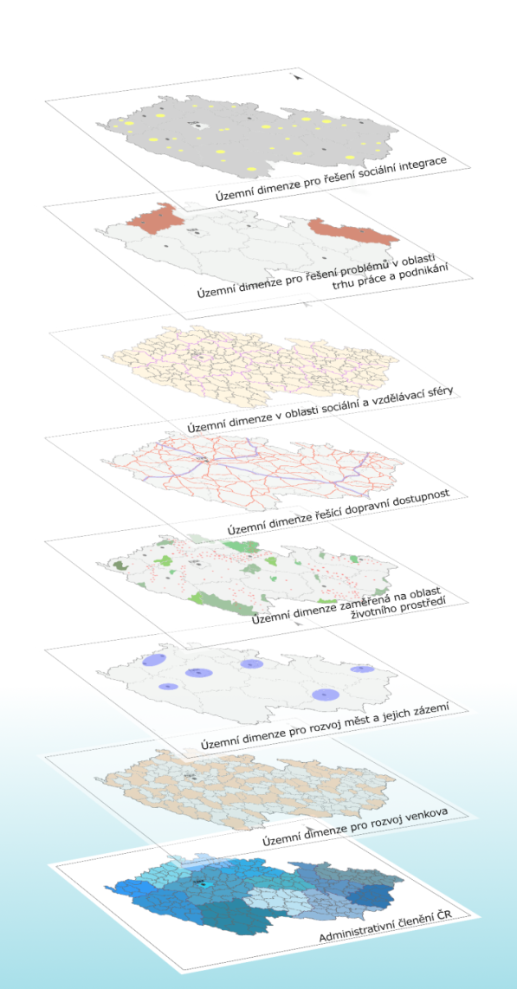
ÚZEMNÍ DIMENZE – TYPY ÚZEMÍ
Územní dimenze | Typ území
Územní dimenze pro řešení sociální integrace | Sociálně vyloučené lokality
Územní dimenze pro řešení problémů v oblasti trhu práce a podnikání | Hospodářsky problémová území a území s vysokou mírou nezaměstnaností
Územní dimenze v oblasti sociální a vzdělávací sféry | Účelově vymezené funkční regiony řešící dané téma v oblasti sociální a vzdělávací sféry
Územní dimenze řešící dopravní dostupnost | Dopravní linie a koridory
Územní dimenze Zaměřená na oblast životní prostředí | Specifická území v rámci životního prostředí
Územní dimenze pro rozvoj měst a jejich zázemí | Rozvojová a urbánní území
Územní dimenze pro rozvoj venkova | Území pokryté MAS
Jinak vymezená územní dimenze | Specifická území mimo výše uvedené (dle Politiky územního rozvoje ČR, dostupnosti internetu,…)

Slide 6
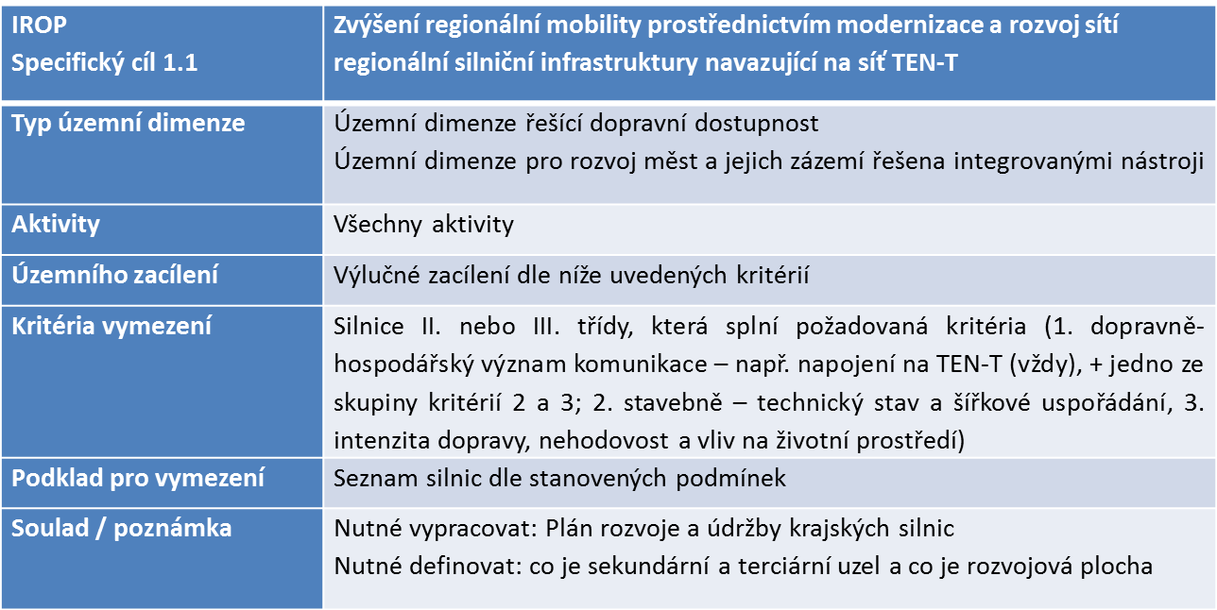
Národní dokument k územní dimenzi – příklad specifického cíle OP ve vazbě na územní dimenzi

Slide 7
ŘÍZENÍ ÚZEMNÍ DIMENZE
Národní stálá konference (NSK)
Řádní členové: MMR-ORSP, MMR-NOK, 13x RSK, nositelé integrovaných nástrojů, územní partneři, Agentura pro sociální začleňování
Řídící orgány: a. řádní členové (na základě písemné žádosti)
b. stálí hosté
Stálí hosté: věcní garanti/gestoři prioritních os
Regionální stálá konference (RSK)
Zástupci regionálních, místních, městských a jiných orgánů veřejné správy, hospodářských a sociálních partnerů a subjektů zastupujících občanskou společnost a Agentury pro sociální začleňování.

Slide 8
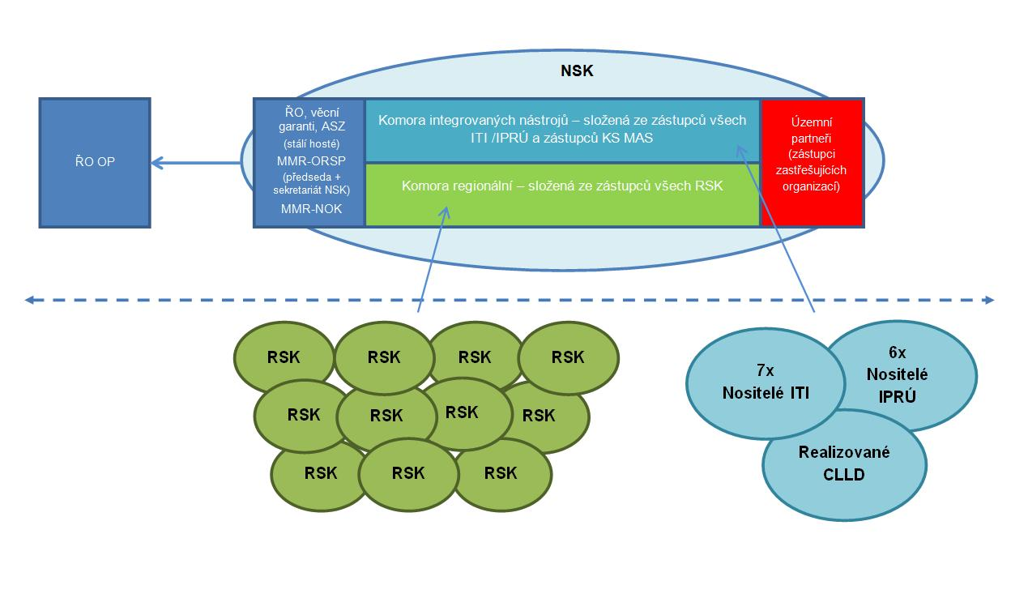
ŘÍZENÍ ÚZEMNÍ DIMENZE

Slide 9
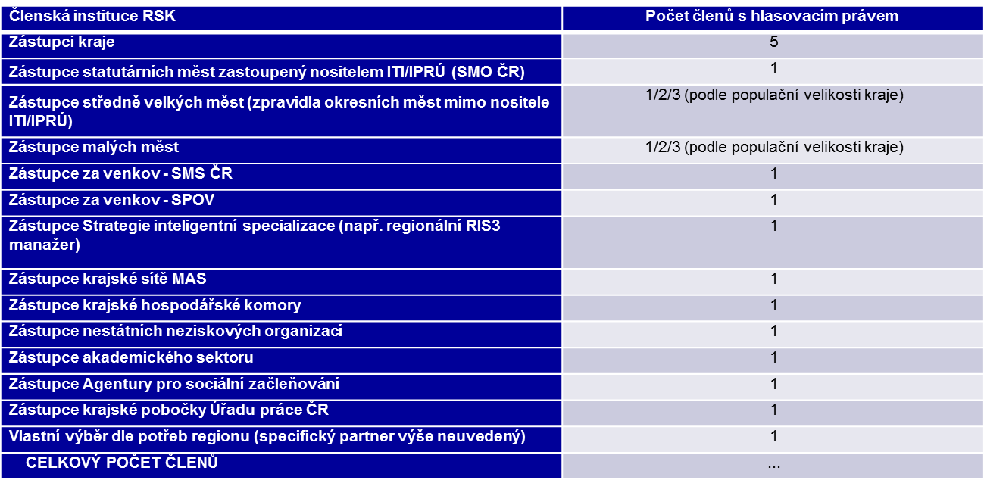
ŘÍZENÍ ÚZEMNÍ DIMENZE

Slide 10
REALIZACE ÚZEMNÍ DIMENZE – INTEGROVANÉ NÁSTROJE
1) Integrované územní investice (ITI)
– Pražská, Brněnská, Ostravská, Plzeňská, Ústecko - chomutovská, Hradecko-pardubická a Olomoucká aglomerace.
2) Integrované plány rozvoje území (IPRÚ)
– funkční území tzv. regionálních pólů rozvoje (České Budějovice, Jihlava, Karlovy Vary, Liberec - Jablonec, Mladá Boleslav, Zlín).
3) Komunitně vedený místní rozvoj (CLLD)
– bude v souladu s Nařízeními EK realizován ve venkovském prostoru (prostřednictvím místních akčních skupin (cca 175 MAS).

Slide 11
REALIZACE ÚZEMNÍ DIMENZE – PROJEKTY VE SPECIFICKÝCH VÝZVÁCH
Specifické výzvy vyhlašované OP v rámci daného specifického cíle nebo investiční priority.
Specifické výzvy zacílené:
  Územně
  Tematicky
  Územně i tematicky
  Jiným způsobem (např. bonifikací)
Podkladem pro doporučení pro zacílení specifických výzev budou regionální akční plány zpracované pro území každého kraje (NUTS 3) na základě principu partnerství.

Slide 12
ZACÍLENÍ VÝZEV
NSK žádá RSK o konkretizaci věcného a územního zacílení výzev
Návrhy konkretizace věcného a územního zacílení výzev (RSK)
Zaslání návrhů na sekretariát NSK
Kompletace návrhů RSK dle OP (sekretariát NSK)
Projednání návrhů (NSK)
Předložení projednaných návrhů ŘO OP (sekretariát NSK)
Harmonogram výzev OP (sleduje MMR-ORSP v roli sekretariátu NSK)

Slide 13
REGIONÁLNÍ AKČNÍ PLÁN (RAP)
Nástroj pro řízení regionální politiky ČR s přímou vazbou na využití ESI fondů v regionech vznikající na partnerském principu
Priority územních partnerů na území kraje (plánované aktivity, záměry k financování z ESI fondů i dalších zdrojů)
Podklad pro doporučení zacílení specifických výzev
Součástí i finanční plán = odhady nákladů plánovaných aktivit
Regionální akční plány budou připravovány a realizovány na základě partnerství v rámci Regionální stále konference.
Obsah RAP:
Aktivita (soubor záměrů) – identifikace zdroje (OP/IP/SC) – Finance – Žadatelé/příjemci – Odůvodnění (strategický dokument) - Indikátory

Slide 14
Děkuji za pozornost

